Slide 1
Образ Великой Отечественной войны в музыке русских композиторов

Slide 2
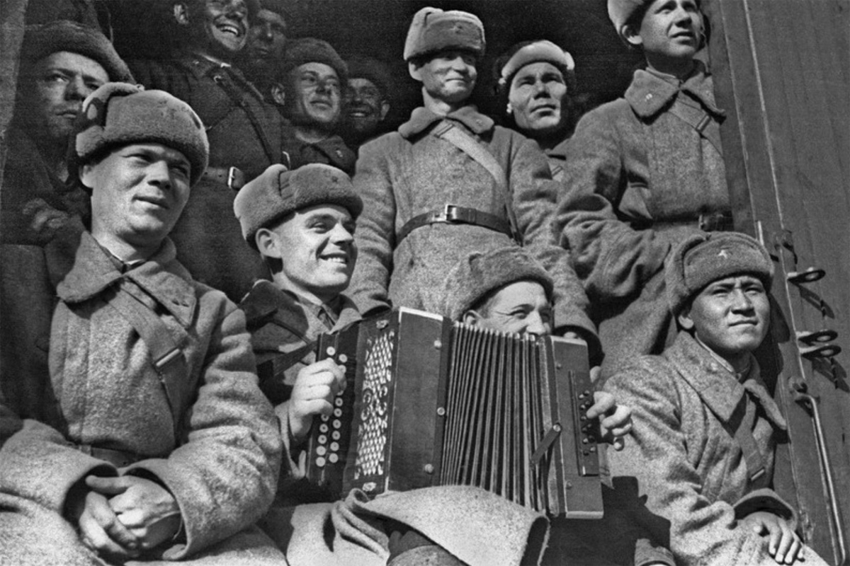
Сегодня мы немного расскажем о музыке, которая рождалась и звучала в годы Великой Отечественной войны.

Slide 3
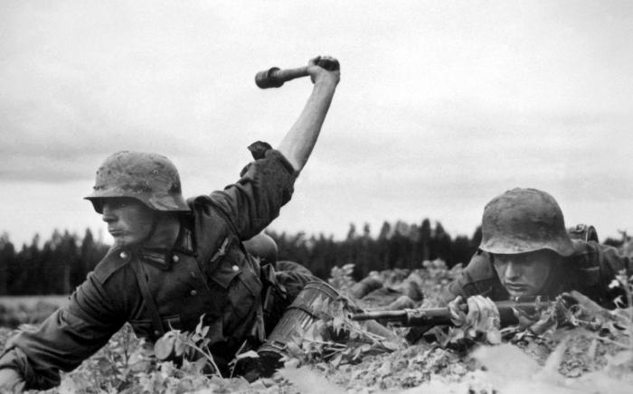

Slide 4
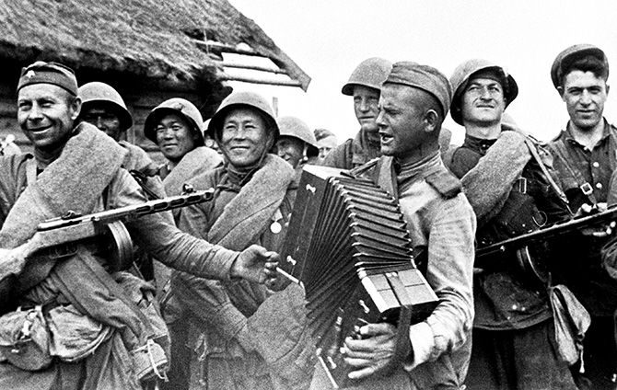

Slide 6
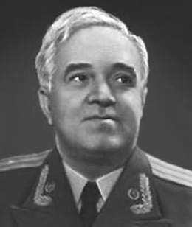
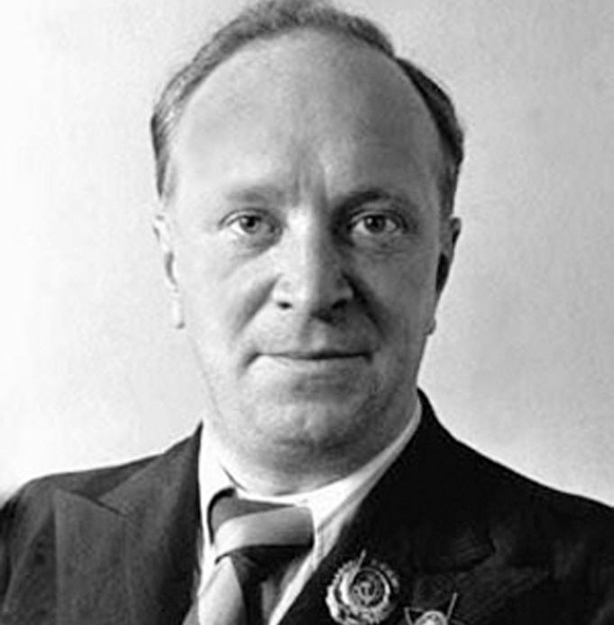
«Священная война»
Композитор А.В. Александров
поэт В.И. Лебедев-Кумача

Slide 7
Вставай, страна огромная, Вставай на смертный бой С фашистской силой тёмною, С проклятою ордой.
Пусть ярость благородная Вскипает, как волна, — Идёт война народная, Священная война!

Slide 9
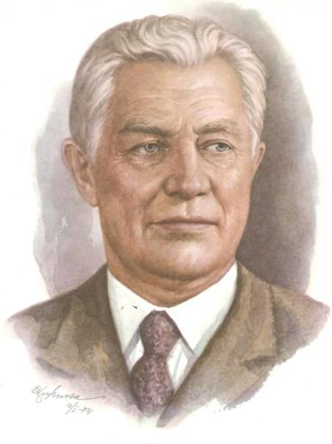
Алексей Сурков

Slide 10
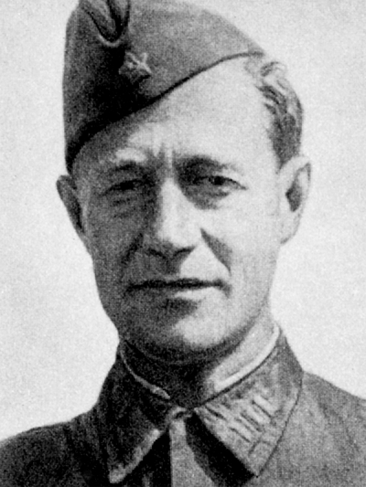
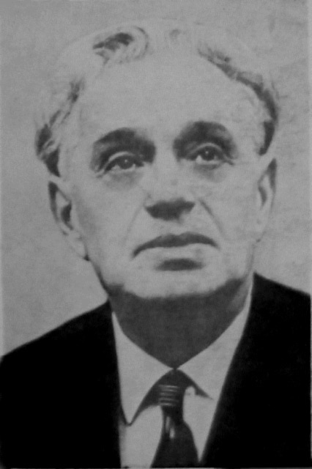
«Землянка»
композитор Константин Листов
поэт Алексей Сурков

Slide 11
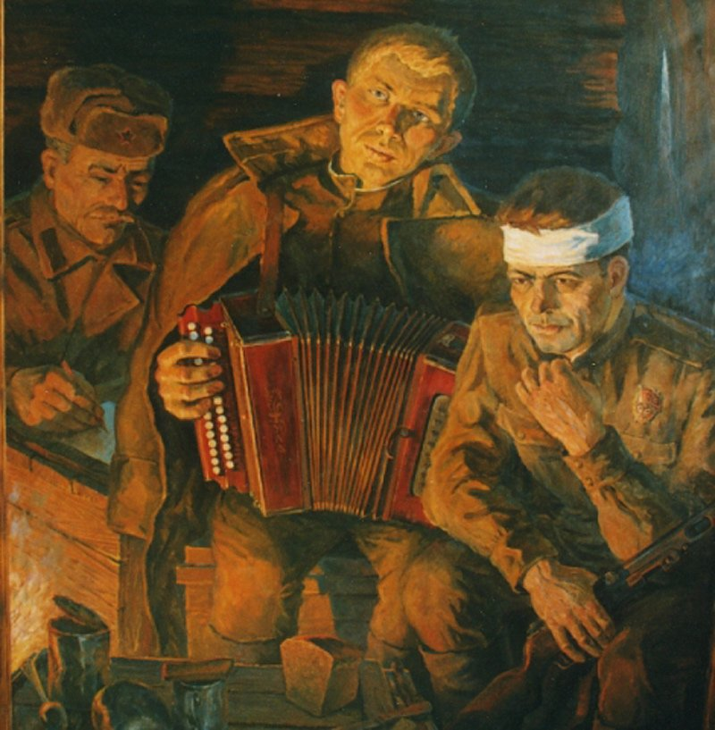
Бьётся в тесной печурке огонь, На поленьях смола, как слеза. И поёт мне в землянке гармонь Про улыбку твою и глаза. Про тебя мне шептали кусты В белоснежных полях под Москвой, Я хочу, чтоб услышала ты, Как тоскует мой голос живой. Я хочу, чтоб услышала ты, Как тоскует мой голос живой.

Slide 12
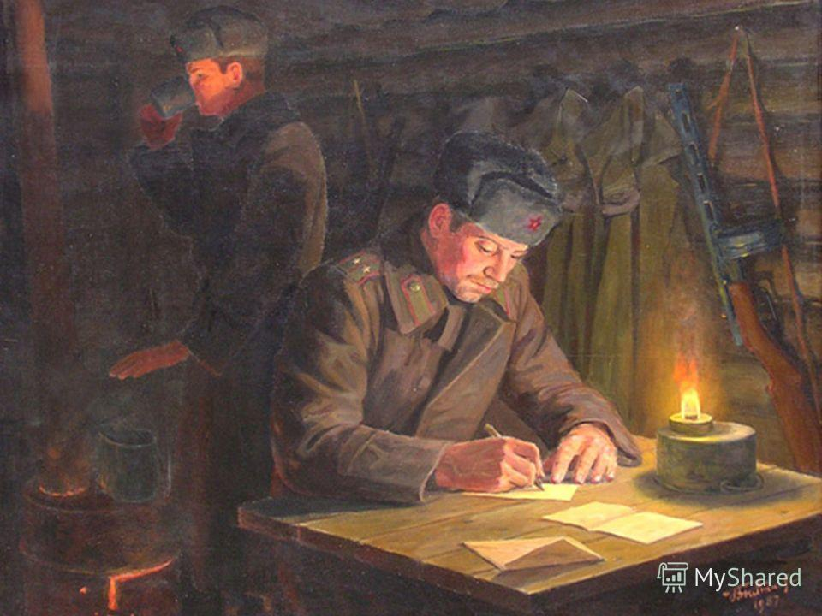

Slide 13
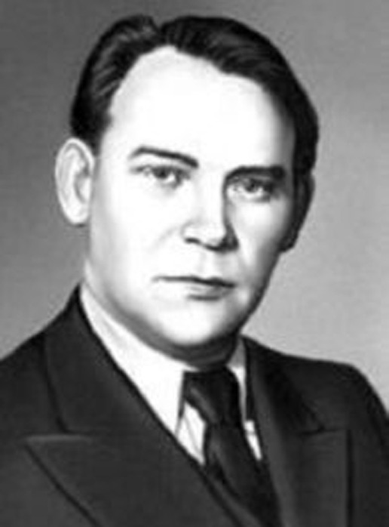
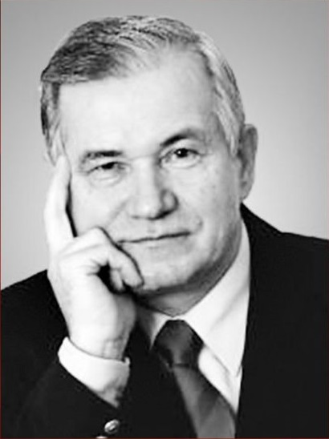
«Смуглянка»
А.Новиков
Я.Шведов

Slide 14
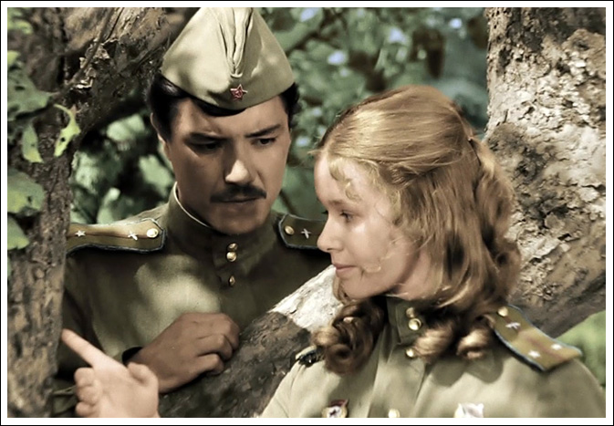
Как-то летом на рассвете Заглянул в соседний сад, Там смуглянка-молдаванка Собирает виноград. Я краснею, я бледнею, Захотелось вдруг сказать - Станем над рекою Зорьки летние встречать. Раскудрявый клён зелёный, лист резной, Я влюблённый и смущённый пред тобой, Клен зелёный да клён кудрявый, Да раскудрявый резной.

Slide 15
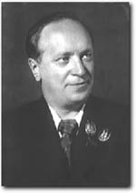
«Священная война»
Родилась песня «Священная война» в г. Рыбинске на Волге в мировую войну 1914-1917 годов. Написал ее преподаватель Рыбинской мужской гимназии Александр Адольфович Боде – наш отец, весной 1916 г.Он был умный, образованный человек, окончивший филологический факультет Московского университета.
Каждый день дважды – в гимназию и обратно – отец пересекает марширующие улицы. Он остро воспринимает все, что видит и слышит, волнуется, делится впечатлениями с мамой. В эти тяжелые, напряженные дни была написана отцом песня «Священная война». Ее слова и музыка (мотив был другой) родились вместе.
Старость свою отец проводил под Москвой. Считая В. И. Лебедева-Кумача большим патриотом, отец решил послать ему «на вооружение» свою «Священную войну». Его доброе письмо с вложением слов и мотива песни были отправлены в адрес В. И. Лебедева-Кумача в конце 1937 года.
Отец ждал ответного письма, но его не было. В январе 1939 года отец умер в Кратове, в доме, где жил и откуда было послано письмо с песней «Священная война» и откуда и я пишу Вам это письмо. (...)
А дальше... оказалось, что В. И. Лебедев-Кумач в одну ночь написал то, что было выношено сердцем и умом патриота-учителя еще в мировую войну 1914-1917 годов...»
Лебедев-Кумач

Slide 16
«Священная война»
Стихи эти потребовали от поэта упорной работы. Хранящиеся в архиве черновики говорят о том, что Лебедев-Кумач не раз переписывал и дорабатывал отдельные строки и строфы, подчас заменяя целые четверостишия. Видимо, замысел этих стихов возник у поэта еще в предвоенную пору.
Стихотворение в газете прочитал руководитель Краснознаменного ансамбля песни и пляски Красной Армии А. В. Александров. Оно произвело на него такое сильное впечатление, что он сразу же сел за рояль. На другой день, придя на репетицию, композитор объявил:
– Будем разучивать новую песню – «Священная война».
В «Священной войне» много необычного. Прежде всего начисто отсутствует советская атрибутика, которой полно во всех песнях и стихах Лебедева-Кумача. Зато акцентируется национальный, народный характер войны, идет речь о «ярости благородной», о «священной войне», образы черпаются в русской истории («с проклятою ордой «), делается упор на русский патриотизм.
СВЯЩЕННАЯ ВОЙНА
Стихи В. ЛЕБЕДЕВА-КУМАЧА
Музыка А. АЛЕКСАНДРОВА
Вставай, страна огромная,
Вставай на смертный бой
С фашистской силой темною,
С проклятою ордой!
Пусть ярость благородная
Вскипает, как волна,—
Идет война народная,
Священная война!
Дадим отпор душителям
Всех пламенных идей,
Насильникам, грабителям,
Мучителям людей.
Не смеют крылья черные
Над Родиной летать,
Поля ее просторные
Не смеет враг топтать!
Гнилой фашистской нечисти
Загоним пулю в лоб,
Отребью человечества
Сколотим крепкий гроб.
Пусть ярость благородная
Вскипает, как волна,—
Идет война народная,
Священная война!

Slide 17
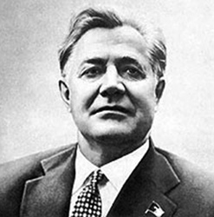
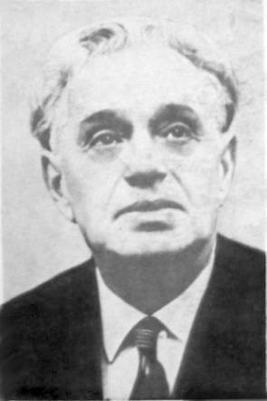
"В землянке"
Одна из самых лирических песен военных лет, «В землянке», «родилась» совершенно случайно. Текстом песни стало написанное в ноябре 1941 года стихотворение поэта и журналиста Алексея Суркова, которое он посвятил жене Софье Антоновне и написал в письме. В феврале 1942 года теплые и глубоко личные строки Суркова настолько вдохновили композитора Константина Листова, что тот написал для них музыку. Он же стал первым исполнителем этой песни. 25 марта 1942 года песня «В землянке» была опубликована в «Комсомольской правде». К тому времени ее любили и пели и бойцы, и те, кто их ждал.
А.А.Сурков
К. Я. Листов

Slide 18
"В землянке"
И сейчас, спустя четыре с половиной десятилетия, песня эта продолжает волновать сердца людей, остается нестареющим гимном любви и верности солдатскому долгу.
В ЗЕМЛЯНКЕ
Стихи А. СУРКОВА
Музыка К. ЛИСТОВА
Бьется в тесной печурке огонь,
На поленьях смола, как слеза.
И поет мне в землянке гармонь
Про улыбку твою и глаза.
Про тебя мне шептали кусты
В белоснежных полях под Москвой.
Я хочу, чтобы слышала ты,
Как тоскует мой голос живой.
Ты сейчас далеко, далеко,
Между нами снега и снега.
До тебя мне дойти нелегко,
А до смерти — четыре шага.
Пой, гармоника, вьюге назло,
Заплутавшее счастье зови.
Мне в холодной землянке тепло
От моей негасимой любви.

Slide 19
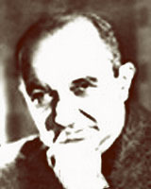
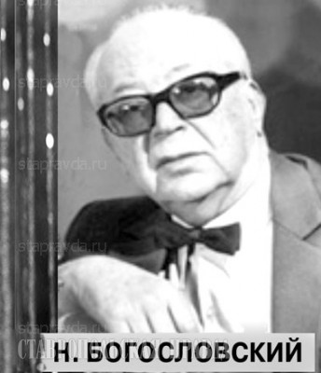
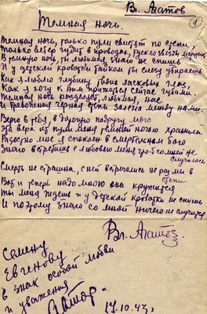
Темная ночь
История создания всенародно любимой песни «Темная ночь» очень интересна. В 1943 году, во время работы над знаменитым кинофильмом «Два бойца» у режиссера Леонида Лукова не получалось снять эпизод написания солдатом письма. Расстроенному из-за множества безуспешных попыток режиссеру неожиданно пришла мысль, что украшением сцены могла бы стать песня, передающая чувства бойца в момент написания письма родным. Не теряя ни минуты, Леонид Луков поспешил к композитору Никите Богословскому. Поддержав идею Лукова, Никита Владимирович уже через 40 минут предложил другу мелодию. После этого оба приехали к поэту Владимиру Агатову, который, в свою очередь, за пару-тройку часов написал легендарное стихотворение. Так, на музыку Никиты Богословского и слова Владимирам Агатова, благодаря идее Леонида Лукова, была создана любимая и поныне песня «Темная ночь».
В. Агатов

Slide 20
Темная ночь
ТЕМНАЯ НОЧЬ
Стихи В. АГАТОВА
Музыка Н. БОГОСЛОВСКОГО
После выхода на экраны фильма «Два бойца» песню запела вся стана. Её пели на передовой, её пели и дома, ожидая своих родных с фронта. Интересный факт: в далекие 40-е весь первый тираж пластинки с только что написанной песней "Темная ночь" был забракован: отдел технического контроля обнаружил в фонограмме незапланированный шорох. Оказалось, что одна из работниц завода, слушая песню, не сдержалась и заплакала. Слезы попали на восковую матрицу и... Так простая труженица Галя Журавлева вошла в историю.
Темная ночь, только пули свистят по степи,
Только ветер гудит в проводах, тускло звезды мерцают.
В темную ночь ты, любимая, знаю, не спишь,
И у детской кроватки тайком ты слезу утираешь.
Как я люблю глубину твоих ласковых глаз,
Как я хочу к ним прижаться сейчас губами,
Темная ночь разделяет, любимая, нас,
И тревожная, черная степь пролегла между нами.
Верю в тебя, дорогую подругу мою,
Эта вера от пули меня темной ночью хранила.
Радостно мне, я спокоен в смертельном бою,
Знаю, встретишь с любовью меня, что б со мной ни случилось.
Смерть не страшна, с ней не раз мы встречались в степи,
Вот и сейчас надо мною она кружится...
Ты меня ждешь и у детской кроватки не спишь,
И поэтому, знаю, со мной ничего не случится.

Slide 21
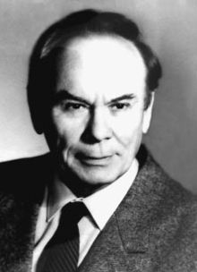
Смуглянка
В 1940 году по просьбе руководства Политуправления Киевского военного округа для Окружного Ансамбля песни и пляски поэтом Яковом Шведовым и композитором Анатолием Новиковым была создана песенная сюита о молдавских партизанах. Всего в сюите было семь песен, среди них, как Вы уже догадались, и «Смуглянка», написанная на основе молдавского фольклорного творчества. В начале Великой Отечественной войны ноты цикла у Новикова потерялись. Восстановив по памяти черновые наброски, Анатолий Григорьевич показал «Смуглянку» на радио. Но «несерьезная» песня не произвела впечатления на руководство. Только в конце 1944 года песня о молдавской девушке-партизанке в числе прочих композиций Новикова была по достоинству оценена руководителем Ансамбля песни пляски Красной Армии А. В. Александровым. Так веселая лирическая песня о партизанах Гражданской войны стала любимой как в тылу, так и на фронте.
А. Новиков

Slide 22
Смуглянка
СМУГЛЯНКА
Стихи Я. ШВЕДОВА
Музыка А. НОВИКОВА
Как-то летом на рассвете
Заглянул в соседний сад.
Там смуглянка-молдаванка
Собирала виноград.
Я краснею, я бледнею,
Захотелось вдруг сказать:
Станем над рекою
Зорьки летние встречать!
Припев:
Раскудрявый клен зеленый, лист резной,
Я влюбленный и смущенный пред тобой.
Клен зеленый, да клен кудрявый,
Да раскудрявый, резной!
А смуглянка-молдаванка
Отвечала парню в лад:
— Партизанский, молдаванский
Собираем мы отряд.
Нынче рано партизаны
Дом покинули родной.
Ждет тебя дорога
К партизанам в лес густой.
Припев.
И смуглянка-молдаванка
По тропинке в лес ушла.
В том обиду я увидел,
Что с собой не позвала.
О смуглянке-молдаванке
Часто думал по ночам...
Вскоре вновь смуглянку
Я в отряде повстречал.
Припев:
Раскудрявый клен зеленый, лист резной,
— Здравствуй, парень, забубенный, мой родной,—
Клен зеленый, да клен кудрявый,
Да раскудрявый, резной!

Slide 23
Дмитрий Дмитриевич Шостакович
Творчество Д.Д. Шостаковича – это великое богатство. Он сочинял произведения самых разных жанров: детские пьесы, массовые песни, музыку к кинофильмам, оратории, кантаты, оперы, балеты, симфонии, романсы, произведения для фортепиано, оркестра и др.

Slide 24
Седьмая симфония
«Громадный успех Седьмой симфонии – успех всей советской художественной культуры. Симфония, рождённая бурей войны, написанная под грохот канонады, симфония, ставшая могучим орудием великой борьбы, - явление беспрецедентное в истории мировой музыки…» И. Мартынов

Slide 25
До войны Д.Д. Шостакович жил в Ленинграде. Свою Седьмую симфонию он написал осенью и в начале зимы 1941 г.
На партитуре композитор сделал надпись:
«Посвящается городу Ленинграду».

Slide 26
Спасибо за внимание!

